Slide 1
리눅스_10강
시스템 모니터링
Kopo24 이예진

Slide 2
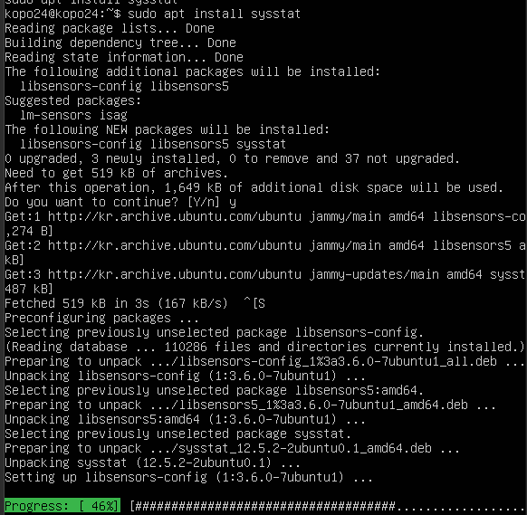
Part 1
실습하기(4)_sar 명령 실습
① sysstat 설치
2
3

Slide 3
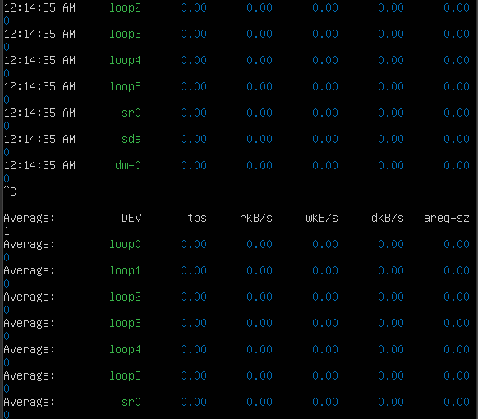
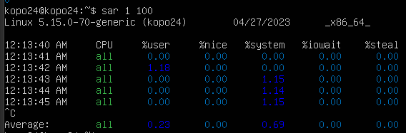
Part 1
실습하기(4)_sar 명령 실습
2
② sar 1 100 실행후 보여지는 항목 조사
③ sar -d 1 100실행으로 디스크 io정보 조사
3

Slide 4
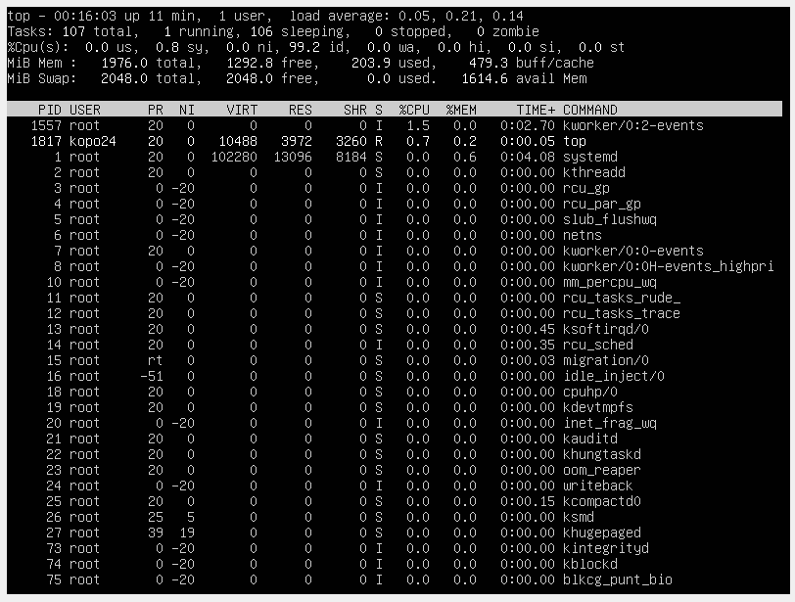
Part 1
실습하기(5)_top 명령 실습
① top명령 실행 후 보여지는 항목 조사
2
3

Slide 5
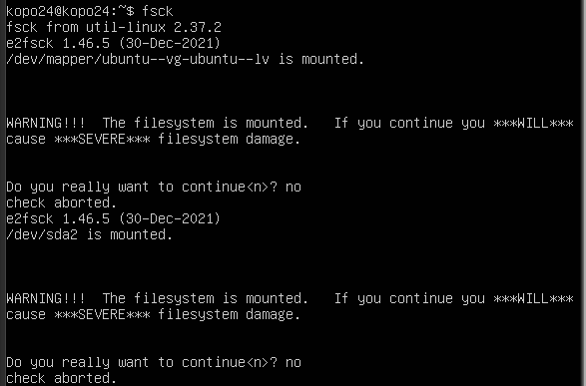
Part 1
실습하기(6)_fsck, du 실습
① fsck 실행
2
3

Slide 6
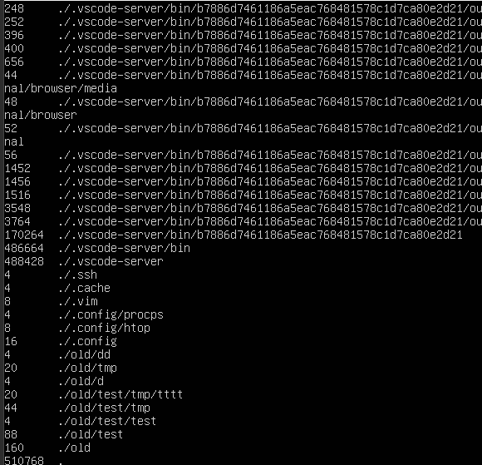
Part 1
실습하기(6)_fsck, du 실습
② du -k 실행

Slide 7
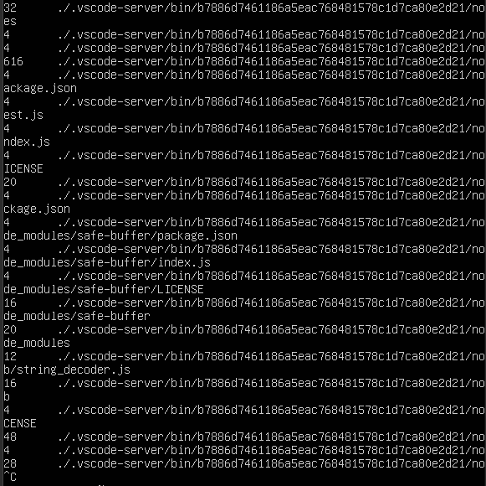
Part 1
실습하기(6)_fsck, du 실습
③ du -a 실행

Slide 8
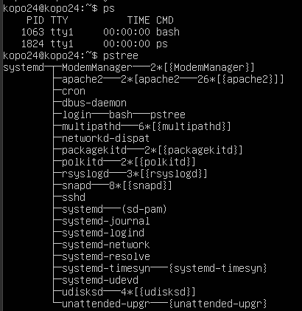

Part 1
실습하기(7)_프로세스 확인 실습
② ps 실습
③ pstree 실습
⑤ ulimit 실습
⑥ /proc디렉토리 확인
2
3

Slide 9
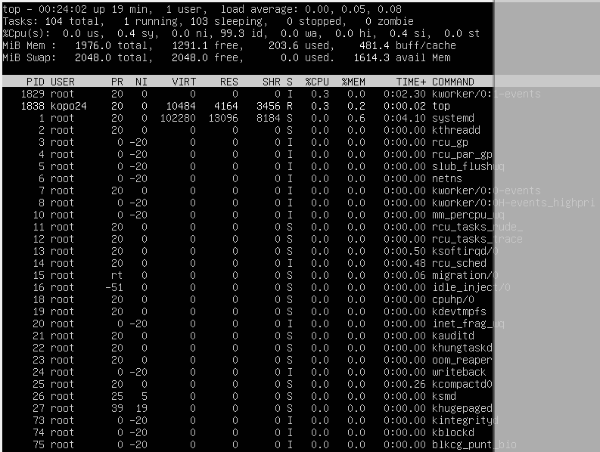
Part 1
실습하기(7)_프로세스 확인 실습
④ top 실습
2
3

Slide 10
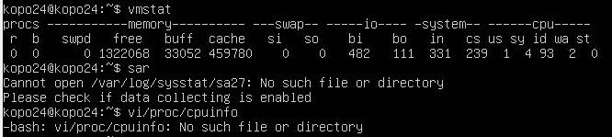
Part 1
실습하기(8)_CPU 상황확인 실습
① vmstat 실습
② sar 실습
③ vi /proc/cpuinfo 확인
2
3

Slide 11

Part 1
실습하기(9)_메모리 확인 실습
① top 실습
② free 실습
3

Slide 12
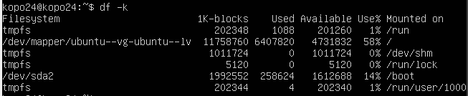
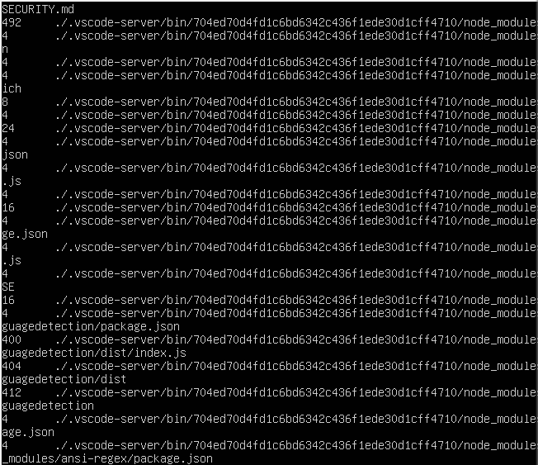
Part 1
실습하기(10)_디스크 확인 실습
① df -k 실습
② du -a 실습

Slide 13
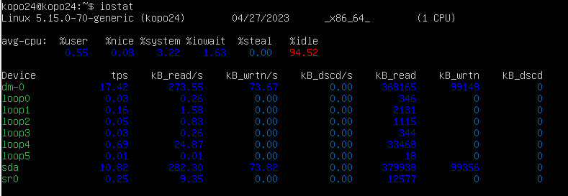
Part 1
실습하기(10)_디스크 확인 실습
③ iostat 실습
2
3

Slide 14
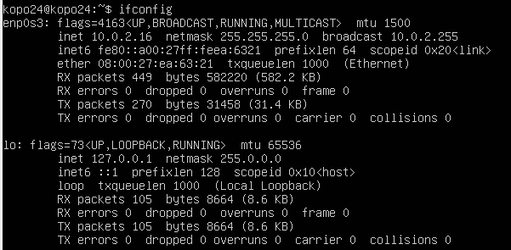
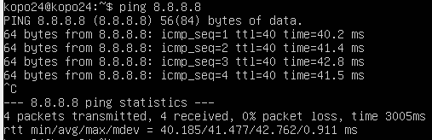
Part 1
실습하기(11)_네트워크 관련 확인 실습
① ifconfig 실습
② ping 실습
2
3

Slide 15
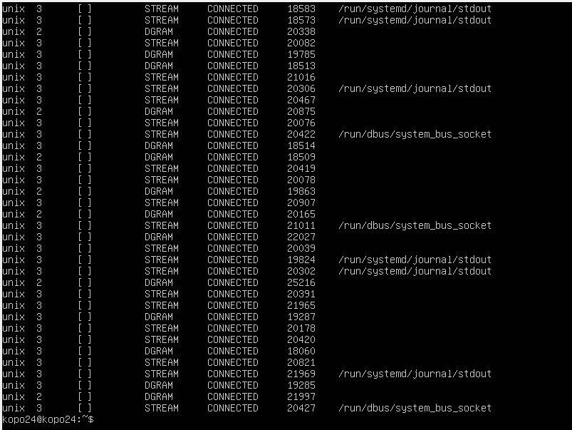
Part 1
실습하기(11)_네트워크 관련 확인 실습
③ netstat –na 실습
2
3

Slide 16
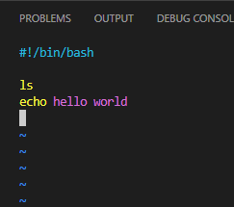
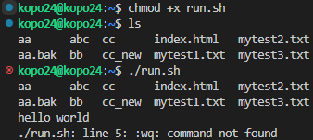
Part 1
실습하기()_실습
shell 스크립트 실행하려면 실행 권한 있어야함 > chmod
2
3

Slide 17
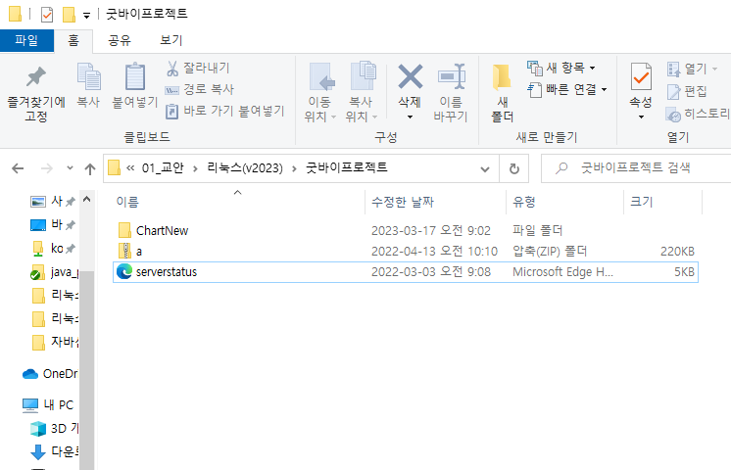

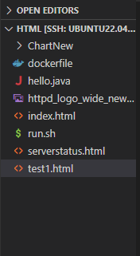
Part 1
실습하기_최종실습(1)
2
3
/var/www/html 디렉토리에 들어가서 루트 계정으로 로그인
chmod 명령어로 실행 권한 부여 후 파이 드래그하여 디렉토리 안에 저장

Slide 18
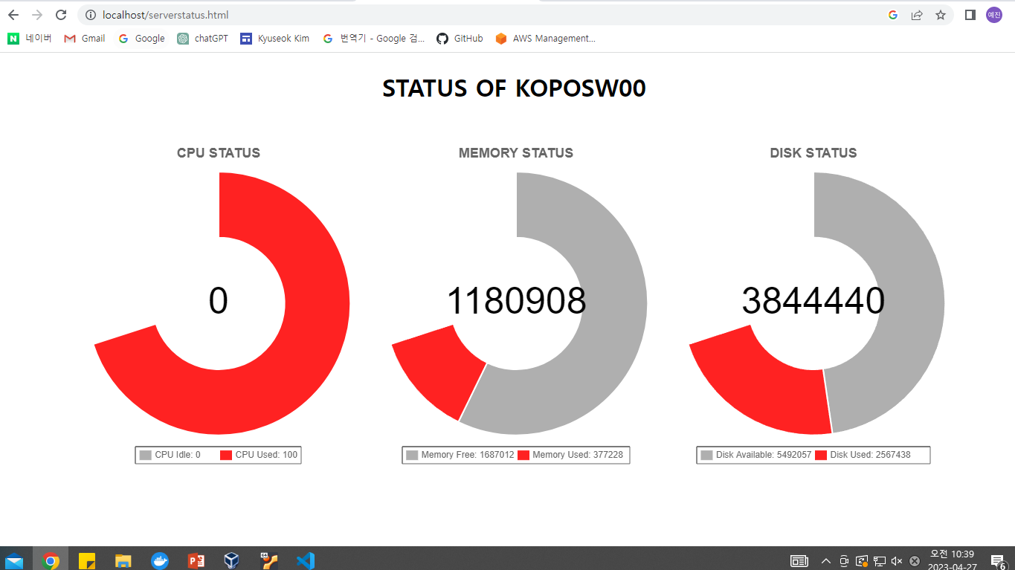
Part 1
실습하기_최종실습(1)
2
3
3. 웹 페이지에서 localhost/serverstatus.html 입력 시 웹 서버로 연결됨

Slide 19
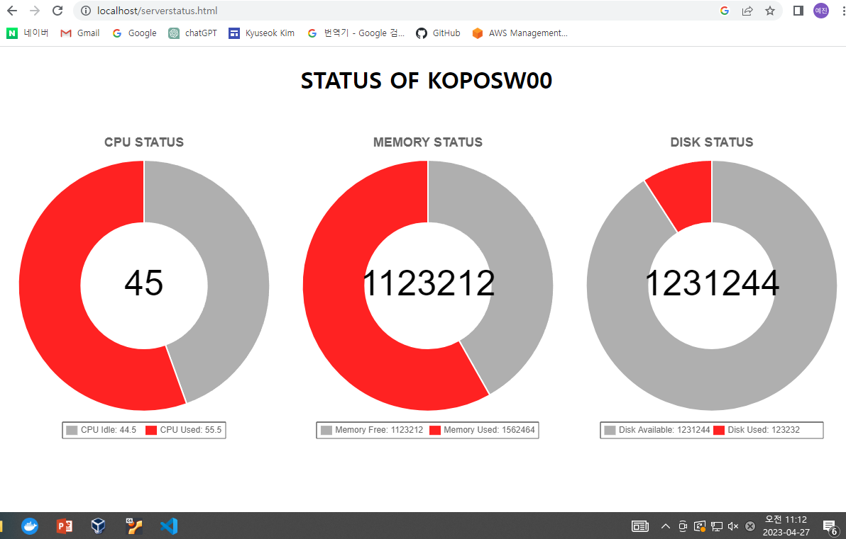
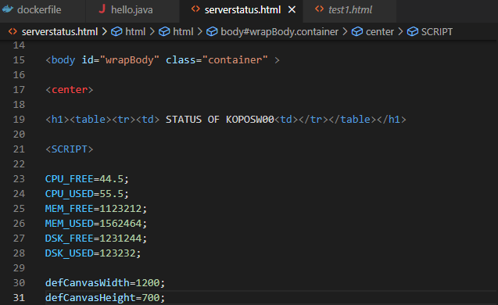
Part 1
실습하기_최종실습(2)
2
3
CPU 사용 55.5 ,CPU 프리 44.5 메모리 사용 1562464, 메모리 프리 1123212, 디스크사용123232, 디스크프리 1231244
html파일에서 위 수치로 해당 값 바꾼 후 저장하면 웹 서버에서 수치 변경됨

Slide 20


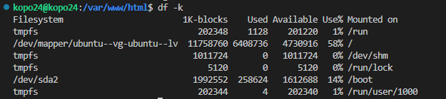
Part 1
실습하기_최종실습(3)
CPU 상황 확인
vmstat : 시스템의 CPU 사용률, 메모리 사용률, 스왑 사용률, 컨텍스트 전환 수 등을 실시간으로 모니터링
메모리 상황 확인
free : 시스템의 총 메모리, 사용 가능한 메모리, 사용 중인 메모리, 버퍼 캐시 메모리, 스왑 공간 등에 대한 정보를 확인
디스크 상황 확인
df –k : 각 마운트된 파일 시스템의 용량, 사용 가능한 용량, 사용 중인 용량 등에 대한 정보를 확인
2
3

Slide 21
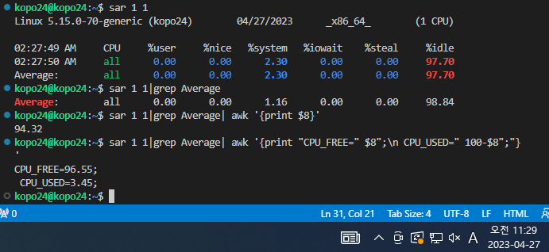
Part 1
실습하기_최종실습(4)
③ netstat –na 실습
2
3

Slide 22
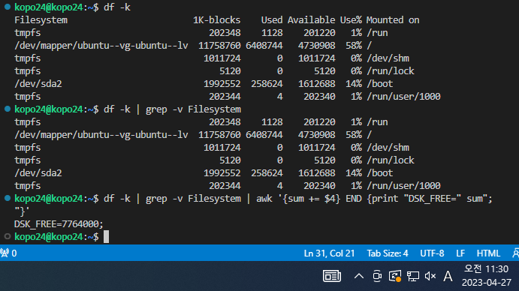
Part 1
실습하기_최종실습(4)
③ netstat –na 실습
2
3

Slide 23
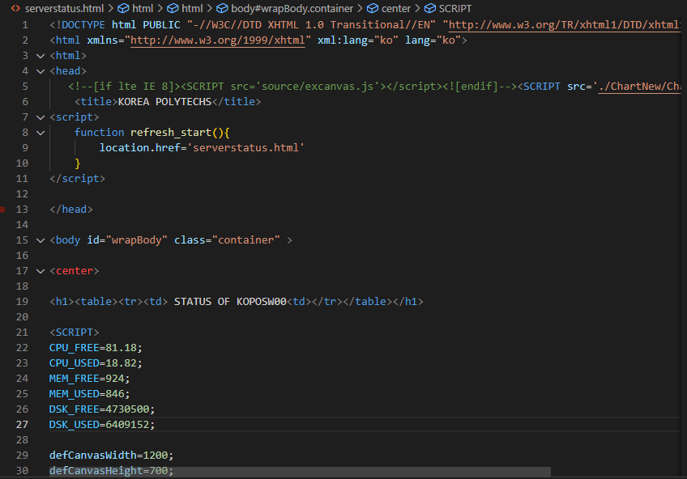
Part 1
실습하기_최종실습(5)
1. serverstatus.html 파일에서 고칠 부분 위와 아래 기준으로 각각 다른 파일로 분리한다
2
3

Slide 24
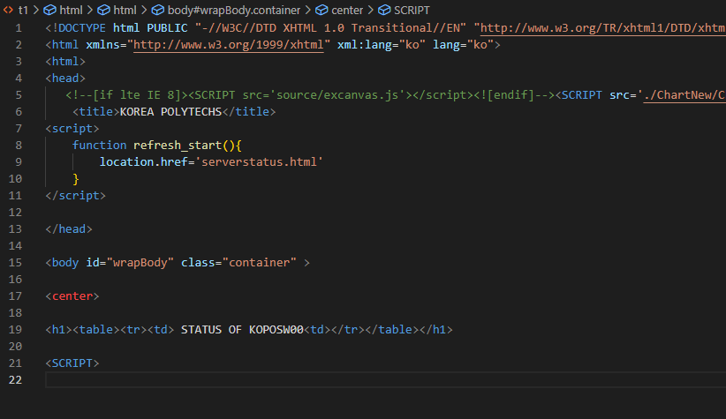
Part 1
실습하기_최종실습(5)
2. t1 파일에 상단 부분을 붙여 넣는다
파일은 CPU, 메모리, 디스크 상황을 추출하는 스크립트에서 ‘sar’, ‘free’, ‘df’명령어를 실행해 얻은 결과를 그대로 저장
2
3

Slide 25
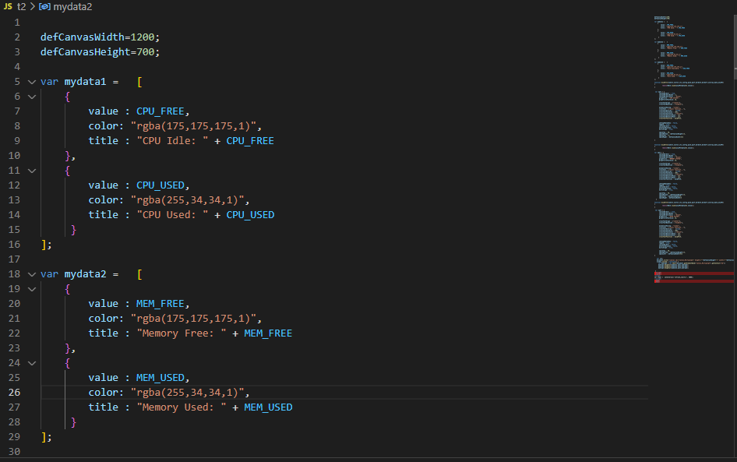
Part 1
실습하기_최종실습(5)
3. t2 파일에 하단 부분을 붙여 넣는다
2
3

Slide 26
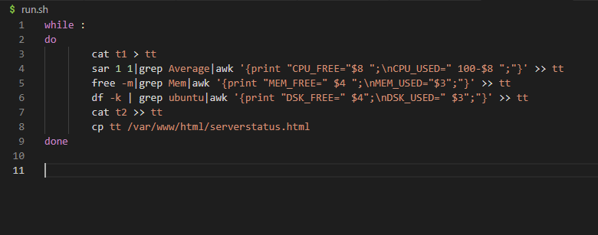
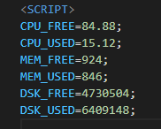
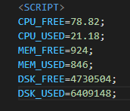
Part 1
실습하기_최종실습(5)
2
3
4. run.sh에서 명령어를 사용해 CPU, 메모리, 디스크 관련 추출 내용을 저장함
Script값이 계속 바뀌는 것을 볼 수 있음

Slide 27
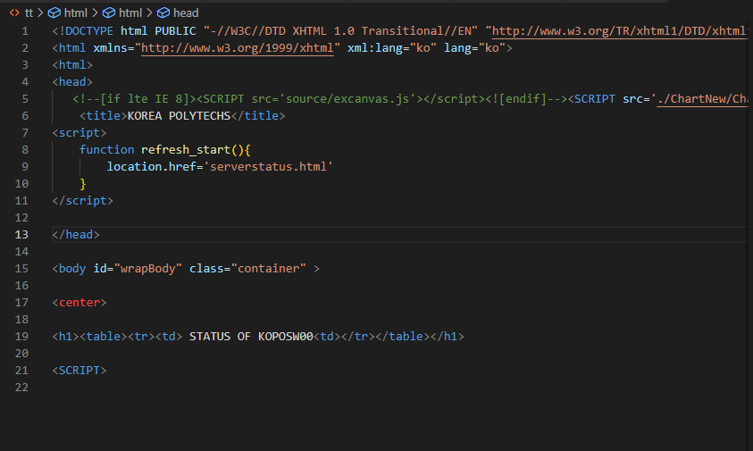
Part 1
실습하기_최종실습(5)
5. ‘tt’는 추출된 CPU, 메모리, 디스크 상황 정보를 HTML 형식으로 변환하여 저장한 파일로 추출된 정보를 브라우저에서 확인할 수 있는 형태로 가공한 파일임
2
3

Slide 28
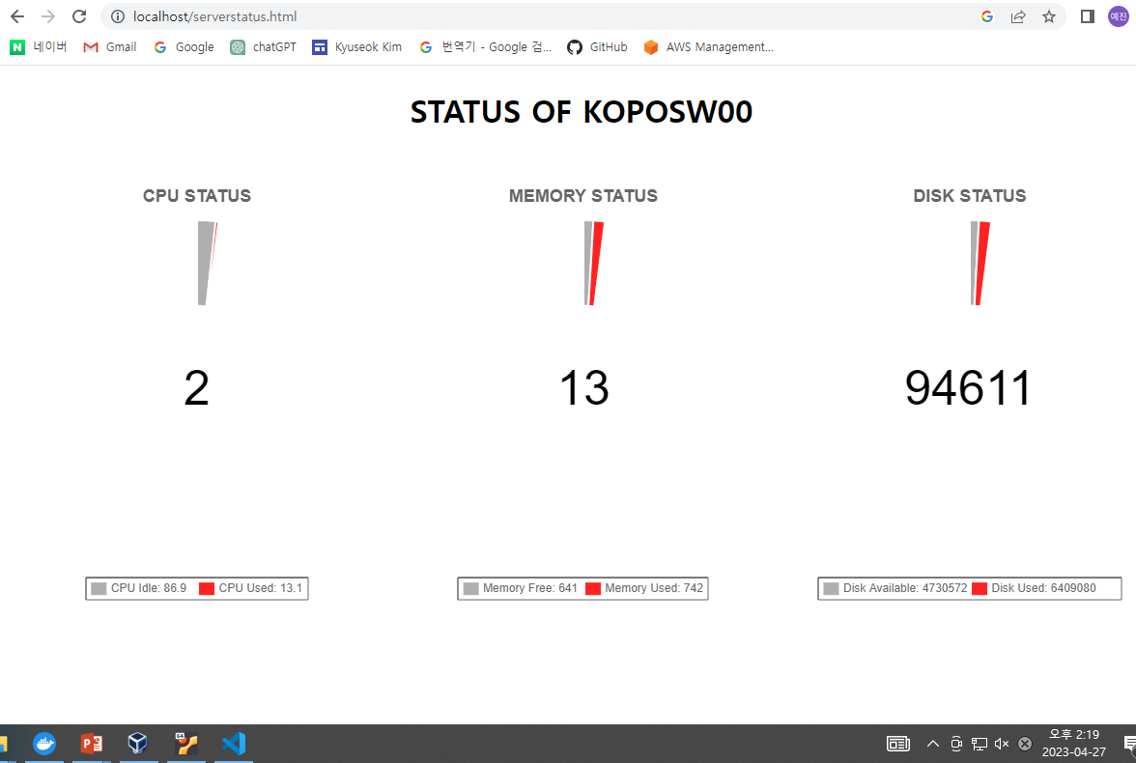
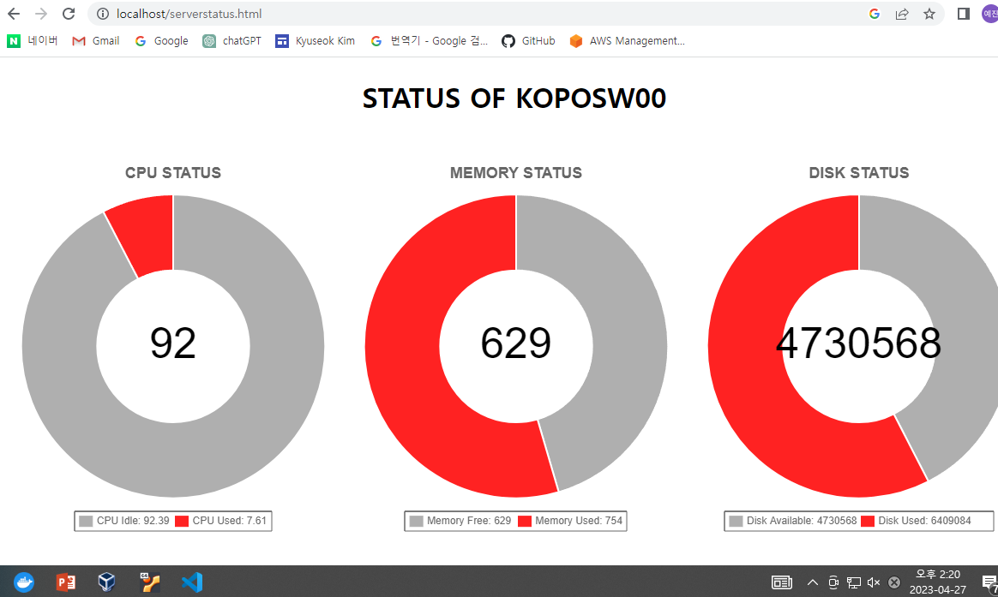
Part 1
실습하기_최종실습(5)
2
3
6. ./run.sh 명령어로 해당 스크립트가 프로그램을 실행하도록 함
7. 웹 서버에서 값이 계속 바뀌는 것을 볼 수 있음

